Slide 1
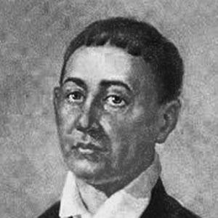
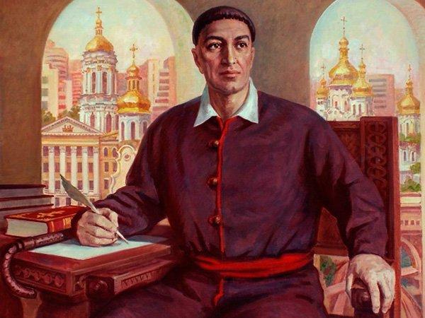
Думками Григорія Сковороди

Slide 2


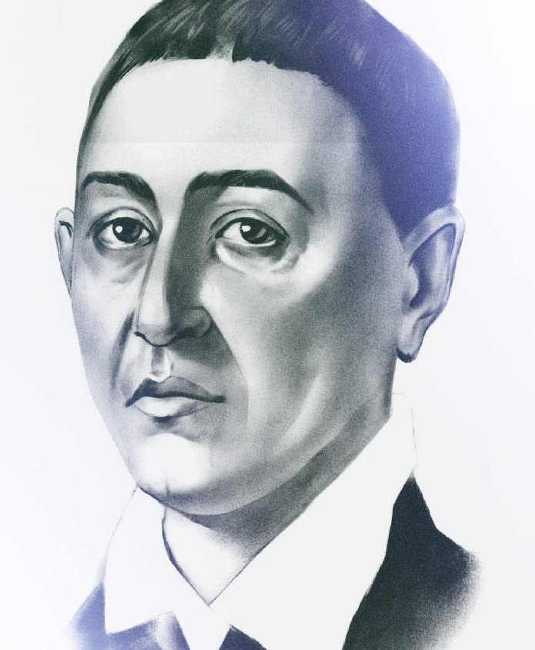

Григорій Савич Сковорода
(1722-1794)
український філософ-містик, богослов, поет, педагог, можливо, і композитор літургійної музики. Мав значний вплив на сучасників і подальші покоління своїми байками, піснями, філософськими творами, а також способом життя, через що його називали «Сократом».

Slide 3

Сковорода вважав, що "природа є всьому початком, що вона безмежна у просторі та часі, не має ні початку, ні кінця". А людина є частиною природи: "мікрокосмосом" у "макрокосмоса. Для неї ніяких вроджених ідей не існує, а джерелом знань слугує навколишній світ.

Slide 4



Педагогічні погляди:
ϖ гуманізм,
ϖ народність,
ϖприродовідповідніст,
ϖ висока моральність
ϖ патріотизм.
Діяльність видатного українського філософа, педагога, поета і просвітителя-гуманіста - Григорія Савовича Сковороди припадає на період занепаду школи на Україні. Проте вона була тим джерелом, що живило українську педагогічну думку протягом багатьох століть.
Педагогічні погляди мислителя в різній мірі розкриваються у:
ϖ Притчі «Благородарный Эродий»,
ϖ Вірші «Убогий жайворонок»
ϖ Збірка творів «Сад божественних пісень», «Басні Харковськіє»

Slide 5
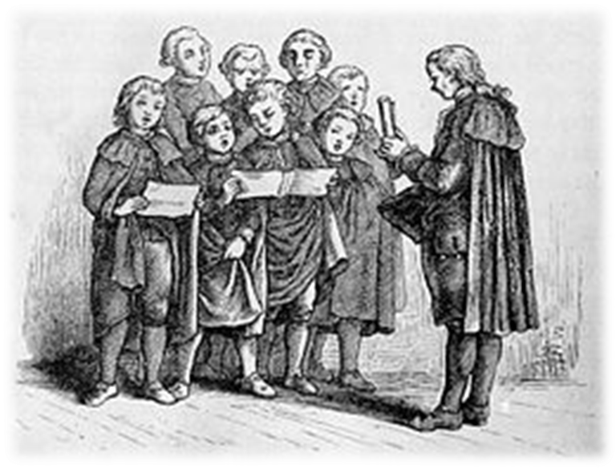
Сковорода висміював дворянсько- аристократичне виховання і протиставляв йому позитивний ідеал виховання.
Мета - створення гармонійно розвиненої людини.

Slide 6
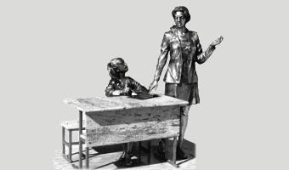
“Найдорогоцінніший мій друже”, “Дорогий мій друже”, “Найулюбленіший друже”.
Такі звернення - це, передусім, висока духовна і моральна культура педагога, який прагне, щоб і його вихованці були людьми вільними, високодуховними, щасливими.
Принцип гуманізму у педагогічних поглядах Г.С. Сковороди розкривається як розуміння вихователем думок, переживань і прагнень дитини, віру в благородне особистісне начало та в силу виховання.

Slide 7
Головна педагогічна ідея Сковороди — трудове виховання за принципом «спорідненості».
Молодь у навчальному закладі не лише навчається, а й осмислює благородну мету власного життя, зокрема — застосовувати свої знання у «спорідненій» праці.
Досвід
Джерело усіх знань
Практика
Життя
Подив має бути супутником учня в навчанні, без нього нема творчості. Тільки емоційно підтримані знання формують цілісну особистість. Це дуже важливий момент у «особистісно-зорієнтованому навчанні»

Slide 8
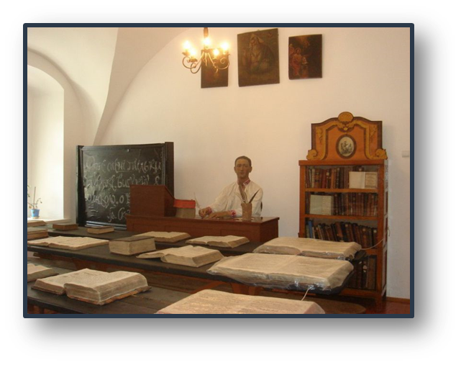
Поєднуючи ідею народності і розумового виховання, мислитель наполягав на необхідності навчання всіх дітей, незалежно від їхнього соціального стану.
Школа має бути доступною
кожному, вона повинна
враховувати інтереси
кожної особистості.
Сковорода відстоював принцип свідомого засвоєння знань.
Він вважав, що знання потрібно здобувати
з книжок і пояснень учителя,
з навколишньої дійсності,
в спілкуванні з природою
в процесі практичної діяльності.

Slide 9

Виховний ідеал Г.Сковороди
скромність,
вдячність,
справедливість,
щирість, працьовитість,
життєрадісність,
сердечність,
великодушність.
На його думку, це природні риси, притаманні дітям від народження, але не всі пізнають їх у собі й дотримуються “блаженної натури”.

Slide 10

Педагогічні пріоритети Г.С. Сковороди, а отже і педагогічна мета - навчити людину самопізнанню, рефлексії, адекватному сприйняттю світу і себе в ньому, а також постійному набуттю нових знань і самовдосконаленню, тобто саморозвитку.

Slide 11

«Роби те, до чого народжений»
Г.Сковорода
Г. С. Сковорода вважав, що правильним шляхом до морального виховання є праця. Сковорода наголошував на тому, що варто привчати дітей до праці. Філософ стверджував, що не треба примушувати дітей працювати або пропонувати їм тяжку працю, яка стане тільки мукою.

Slide 12
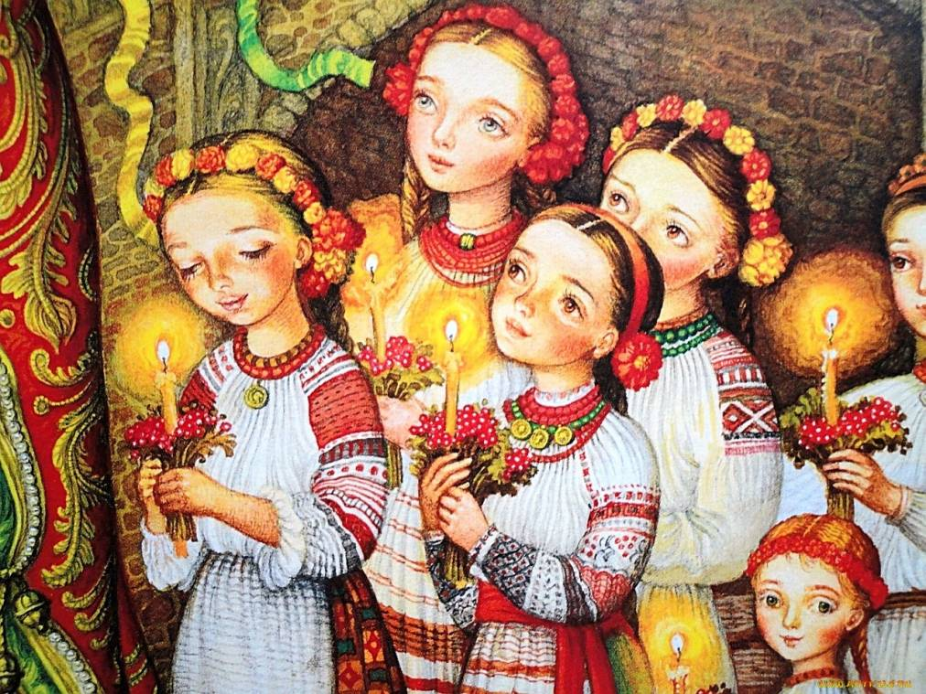
Будучи прихильником принципу народності у вихованні, відстоював думку, що воно має відповідати інтересам народу, живитися з народних джерел і зберігатися в житті кожного народу, висміював дворянсько-аристократичне виховання, плазування перед усім іноземним.
Українську народну
педагогіку Г.Сковорода
відносив до невід’ємного
компонента українознавства,
феномена українства й
могутнього фактора
українотворення, тобто
формування власного
українського Я на основі
пізнання свого народу й
самого себе.

Slide 13
Багаторічні мандрівки Лівобережною Україною допомогли йому дійти до низки педагогічно значимих висновків

Slide 14
Метою людського життя є "досягнення вищих доброчинностей, і в цьому досягненні людина "не повинна ставити собі ніяких меж". Пізнаючи себе та самовдосконалюючись, шляхом "цілковитої перемоги духу та душевного спокою" кожний зможе досягнути щастя.
Праця - основа суспільного життя. У ній людина найповніше
самореалізується, морально самовдосконалюється.
Виховувати дитину потрібно на основі принципу "еродності" (природо відповідності), тобто навчати тому, для чого вона народжена, відповідно до її натури, що дозволило б організувати життя "за внутрішнім блаженним духом".
Важливе значення у вихованні підростаючої людини має також принцип народності. Кожен "повинен взнати свій народ і у народі себе".
Обов'язки батьків: породити дітей, потурбуватися про їхнє здоров'я, навчити вдячності, оскільки останнє - основа морального виховання.

Slide 15
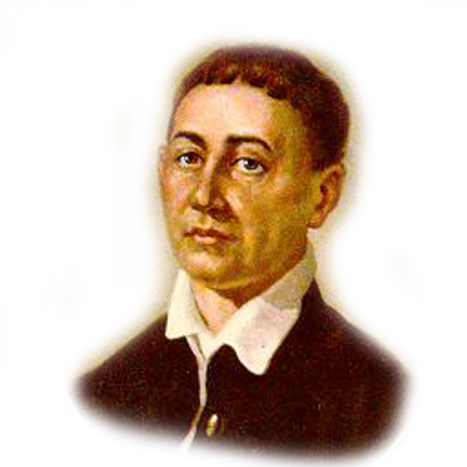

1. Не все те отрута, що неприємне на смак.
Афоризмами великого філософа Г.Сковороди:
2. Безумцеві властиво жалкувати за втраченим і не радіти з того, що лишилось.
3. Немає нічого небезпечнішого за підступного ворога, але немає нічого отруйнішого від удаваного друга.
4. Майбутнім ми маримо, а сучасним гордуємо: ми прагнемо до того, чого немає, і нехтуємо тим, що є, так ніби минуле зможе вернутись назад, або
напевно мусить здійснитися сподіване.

Slide 16
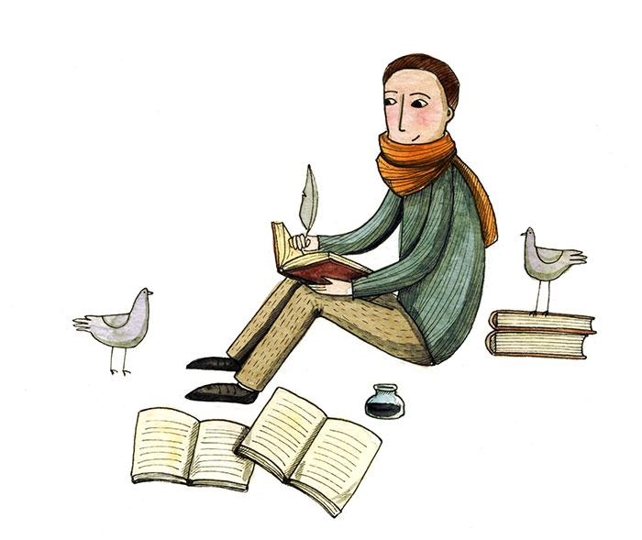
СВІТОМ ПРАВИТЬ ЛЮБОВ
Любов виникає з любові; якщо хочеш, щоб тебе любили, сам перший люби.
(с) Григорій Сковорода

Slide 17
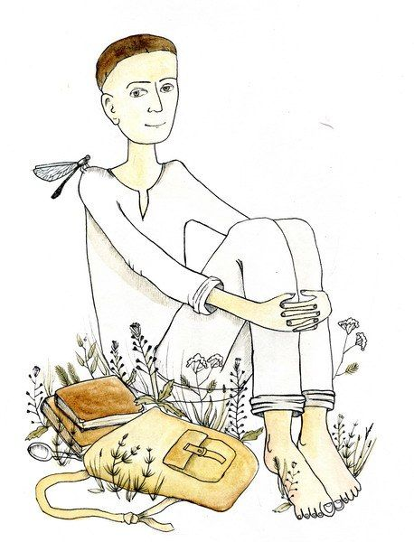
НЕМАЄ БІЛЬШОЇ РАДОСТІ, НІЖ ЖИТИ
ЗА ПОКЛИКАННЯМ
Багатством живиться тіло, а душу звеселяє споріднена праця.
(с) Григорій Сковорода

Slide 18
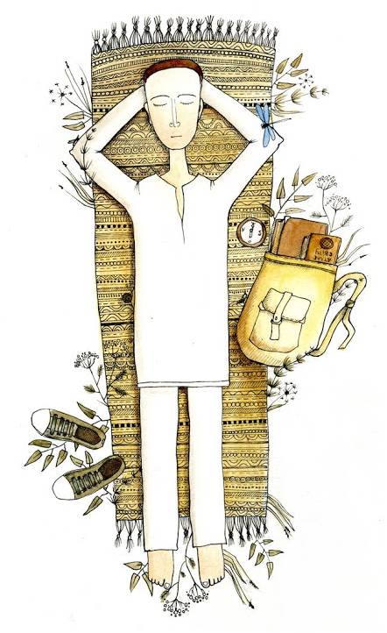
ВСЕ, ЩО НАМ ПОТРІБНО, ДАЄТЬСЯ ЛЕГКО І ЗНАХОДИТЬСЯ ВСЕРЕДИНІ НАС
Не той щасливий, хто бажає кращого,
а той,
хто задоволений тим, чим володіє.
(с) Григорій Сковорода

Slide 19
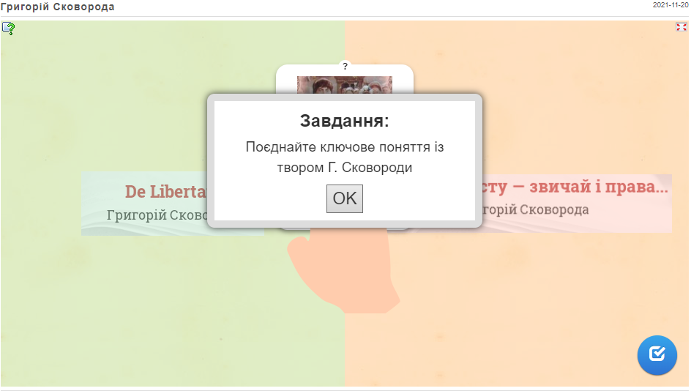
https://learningapps.org/22381446

